Slide 1
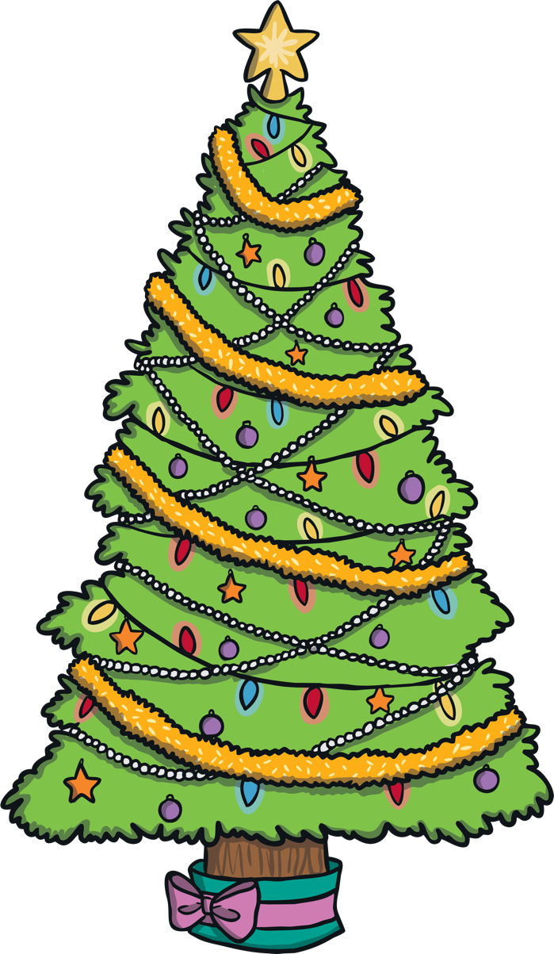
Merry
Christmas

Slide 2
Christmas words
Santa Clause
Merry Christmas

Slide 3
Verbs глаголы
to create - создавать
to click - кликать
to press - нажимать
to double - дублировать
to edit - редактировать
to search - искать
to copy - копировать

Slide 4
Nouns существительные
a cartoon - мультик
a browser - браузер
a frame – кадр
animation - анимация
a layer - слой
a key – клавиша
a rubber –ластик

